Slide 1
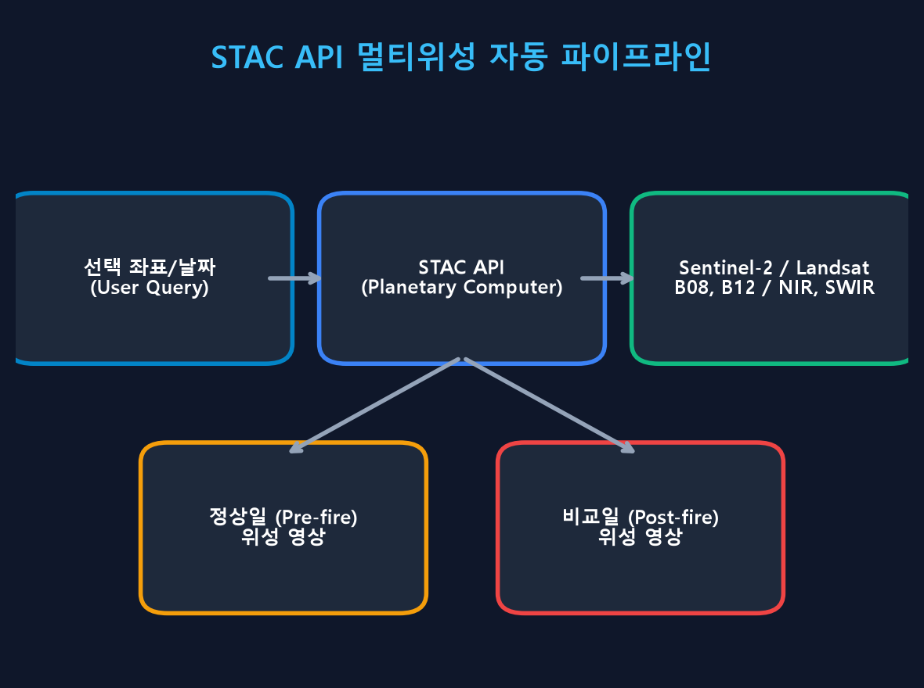
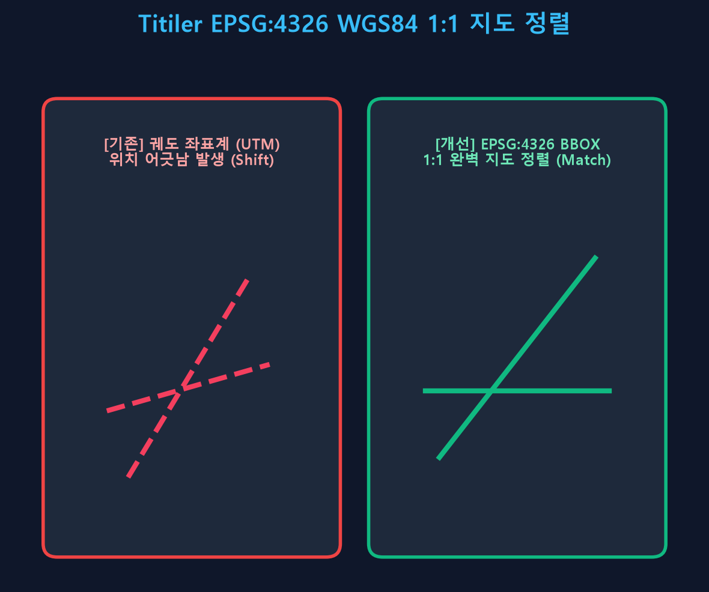
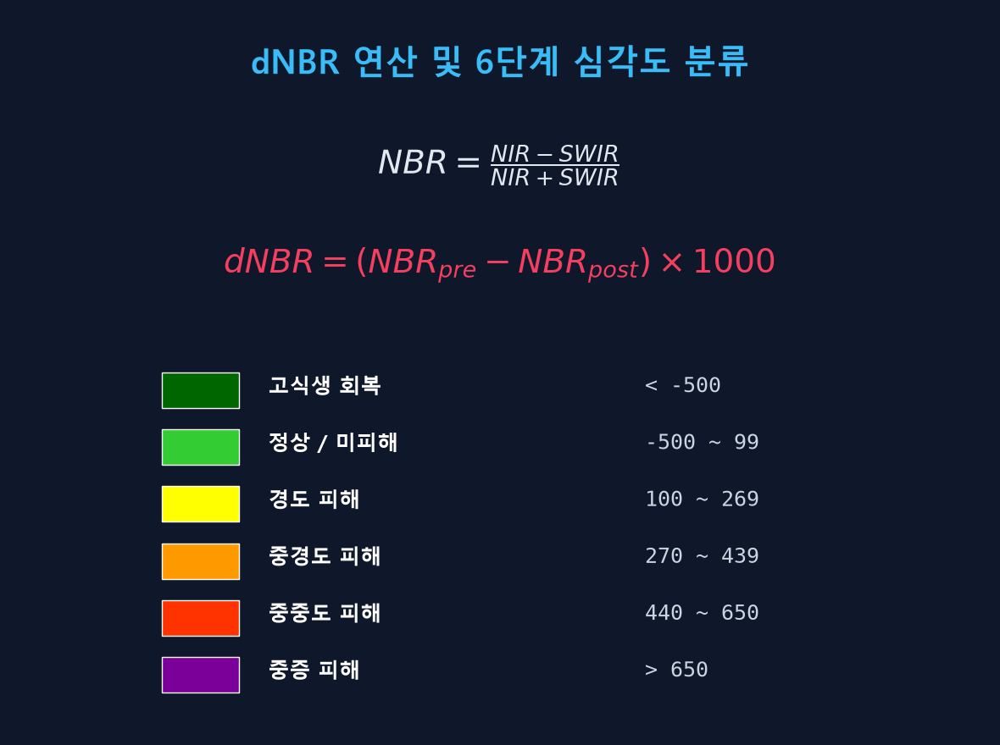
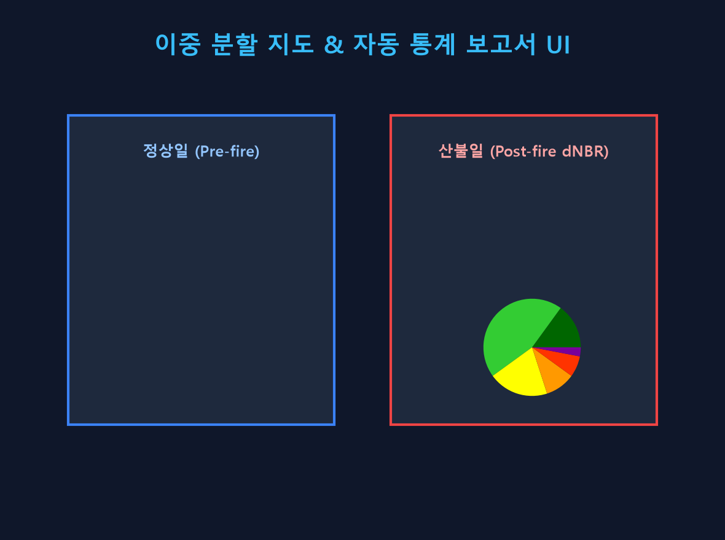
2026 공간정보캡스톤디자인 졸업작품전
위성 데이터 기반 산불 피해(dNBR) 실시간 비교 분석 및 탐색 시스템
01. 배경 및 문제 정의
지 도 교 수
팀 원
이 용 호 교수
박세진,김병주,윤홍빈
▪ 국내 대형 산불 사례 및 위험성 증가: 2022년 울진·삼척 산불(16,302 ha), 2022년 강릉·동해 옥계 산불(4,000 ha), 2019년 고성 산불(1,260 ha) 등 동해안 및 전국 단위 대형 산불 발생 주기가 단축되고 있으며, 산림 파괴와 인명·재산 피해 규모가 사상 최대를 기록함.
▪ 기존 현장 피해 조사의 한계 및 비용 소요: 산림청 및 지자체의 기존 산불 피해 조사는 현장 인력 투입 및 항공 촬영 후 물리적 현장 정밀 조사 방식으로 진행되어, 전체 피해 구역을 파악하는 데 수주일~수개월의 긴 시간과 막대한 행정력·예산이 소요됨.
▪ 실시간 위성 기반 dNBR 자동 분석의 필요성: 신속한 긴급 재해 복구 계획 수립을 위해 근적외선(NIR)과 단파적외선(SWIR) 광학 위성 밴드를 활용해 dNBR(차분 정규 탄화 지수)을 1초 만에 자동 연산하고 누구나 웹에서 손쉽게 시각적으로 확인할 수 있는 공공 공간정보 시스템 구축이 시급함.
02. 해결방안 및 과정
▪ Microsoft Planetary Computer STAC API를 활용해 Sentinel-2 / Landsat-8,9 위성 영상 자동 검색 및 수신
▪ 국토데이터 API를 활용해 건축물대장 표제부 연동
▪ dNBR(차분 정규 탄화 지수) 알고리즘 및 Titiler EPSG:4326 WGS84 재투영 기술로 완벽한 지도 정렬 구현
(1) STAC API 위성 영상 탐색: 사용자 선택 지역(위도·경도) 및 산불 일자 기준 전/후 35일 내 구름 40% 미만 최적 Sentinel-2 (B08, B12) & Landsat (NIR08, SWIR22) 광학 위성 영상 자동 검색 및 수신.
(2) dNBR 연산 & 6단계 분류: 정상일/산불일 NBR 지수 NBR=(NIR-SWIR)/(NIR+SWIR) 연산 후 dNBR=(NBR_pre - NBR_post)*1000 공식으로 USGS 표준 6단계 피해 면적(ha, km²) 자동 산출.
(3) Titiler EPSG:4326 지도 정렬: 위성 궤도 좌표계(UTM)로 인한 지도 어긋남 방지를 위해 Titiler API 기반 WGS84(EPSG:4326) 실시간 재투영 및 BBOX Crop을 적용하여 배경 위성 지도와 1:1 완벽 정렬.
(4) 이중 지도 비교 & 리포트 내보내기: Leaflet.js 기반 단일/분할 동기화 지도 UI로 정상일 vs 산불일 피해 영역을 직관적 비교하고, Chart.js 통계 차트 및 CSV 내보내기, 인쇄 리포트 자동 생성 기능 구현.
03. 결과 및 기대효과
▪ 산불 피해 조사 속도 및 행정 효율성 혁신: 수주일 이상 소요되던 산불 피해 구역 정량 조사 과정을 단 1초 만에 자동화하여, 산림청·소방청·지자체의 초기 긴급 재해 복구 예산 산정 및 피해 구역 스크리닝 시간을 99% 이상 단축.
▪ 위성 공간정보 접근성 대중화 및 공공 활용 극대화: 고가의 전문 GIS 프로그램(ArcGIS, QGIS 등) 설치 없이 일반 시민, 연구자, 정책 담당자 누구나 웹 브라우저에서 클릭 몇 번만으로 정밀 위성 dNBR 분석을 수행할 수 있는 무설치 웹 표준 환경 제공.
▪ 산림 재난 복구 및 기후변화 대응 정책 수립 지원: 6단계 심각도별 정확한 면적(ha, km²) 데이터와 CSV 내보내기 기능을 통해 조림 식재 우선순위 구획, 토사 유출 및 2차 산사태 위험 지역 파악 등 과학적이고 정량적인 산림 생태계 복구 전략 수립에 기여.

